Slide 1
Организационн0-педагогическое сопровождение профессионального самоопределения обучающихся с особыми образовательными потребностями
заместитель директора по учебной работе
МБОУ «Школа-интерната № 4 г. Челябинска»
Пьянкова Светлана Викторовна
Notes:
Цвета вашего класса отличаются от цветов этого шаблона? Не проблема! На вкладке "Дизайн" нажмите "Варианты" (стрелка вниз) и выберите подходящую вам цветовую схему.
Вы можете менять любые пункты в списках обязанностей в соответствии с правилами вашего класса!

Slide 2
Основа системы профориентационной работы:
индивидуально-дифференцированный подход к обучающимся с особыми образовательными потребностями
формирование мотивации к трудовой деятельности, социализации и внесению личного вклада в развитие общества

Slide 3
Формы профориентационной работы:
индивидуальные-беседы с обучающимся, консультации, индивидуальные встречи с родителями (законными представителями)
групповые- урок, игра, беседа, семинар, тренинг
массовые – презентации учебных учреждений, «дни открытых дверей», профинформационные материалы

Slide 4
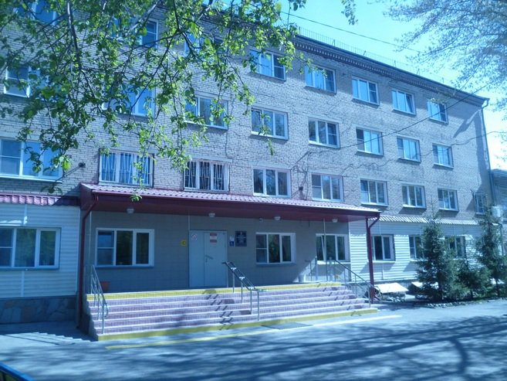
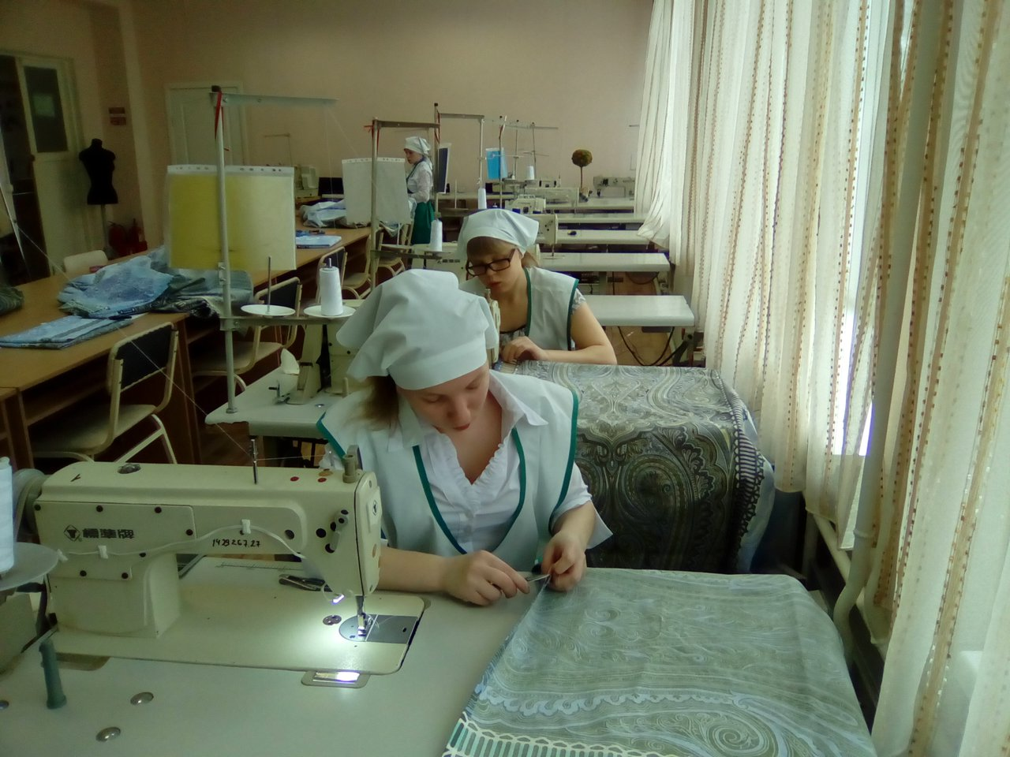

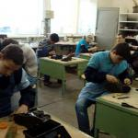

Slide 5

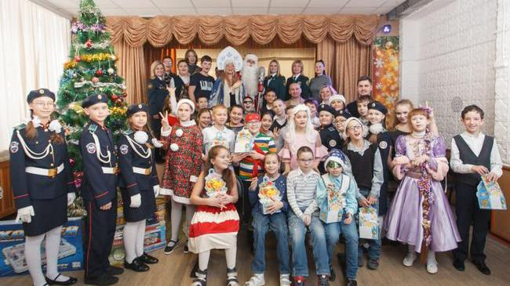

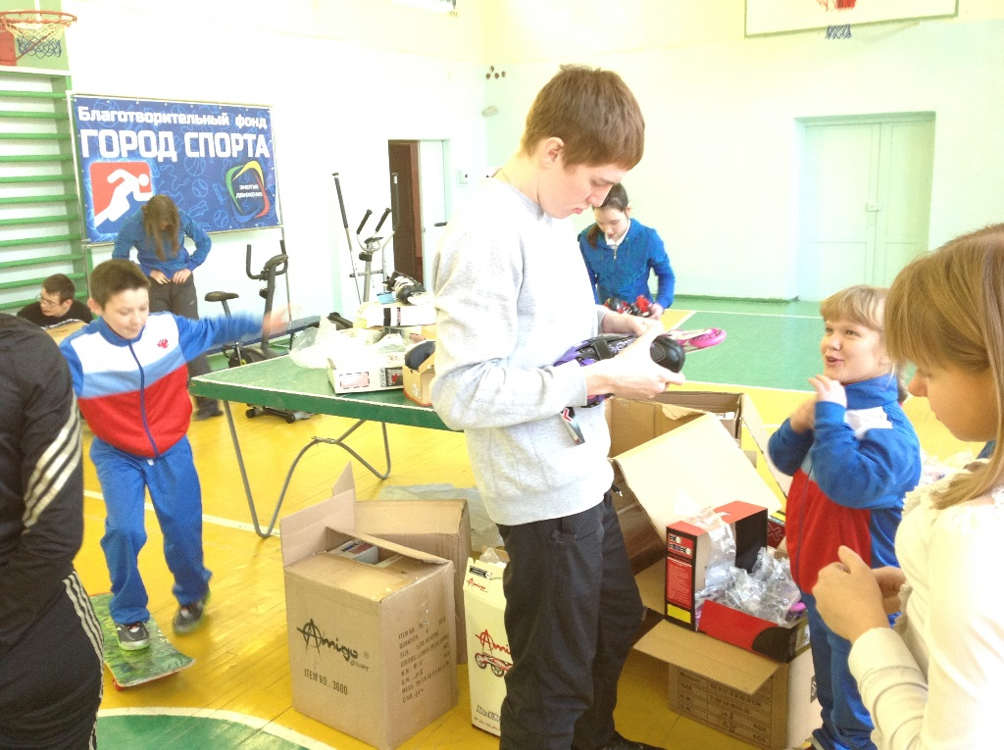

Slide 6
Специфика профориентационной работы
Выбор сферы трудовой деятельности связан с индивидуальными особенностями обучающихся Позитивное или негативное влияние условий профессиональной деятельности | Успешное включение в систему трудовых отношений Ограничение видов профессиональной деятельности

Slide 7
Работа направлена на расширение кругозора учащихся и их знаний о разнообразии существующих профессий и их содержании, уровне оплаты труда, путях освоения этих профессий и о том, каким образом должны строиться профессиональные планы и карьера современного человека как в общих чертах, так и в рамках конкретных интересующих учащегося профессий.

Slide 8
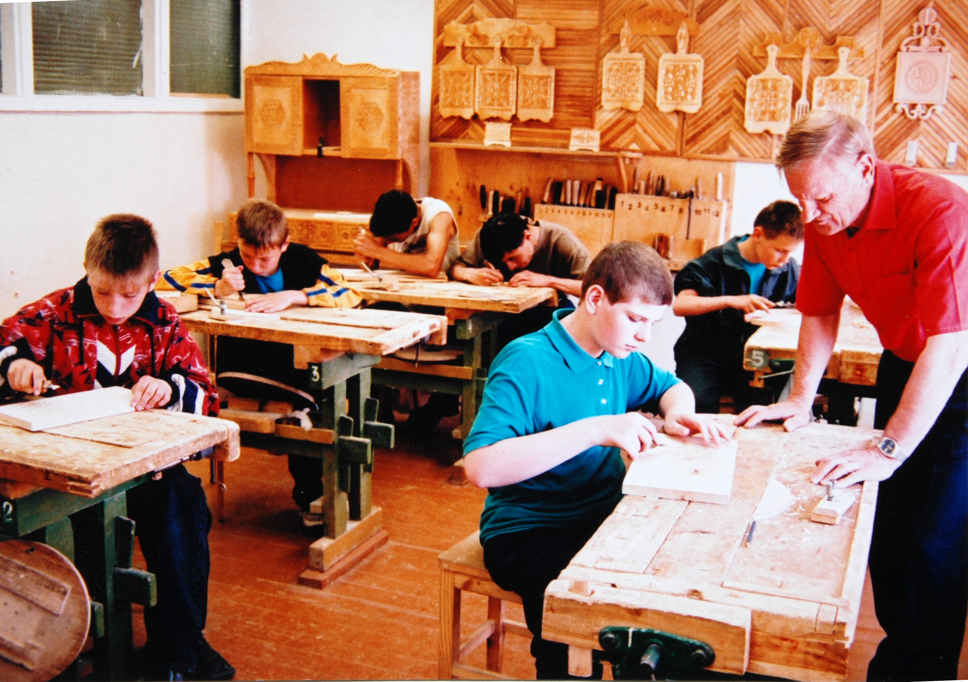
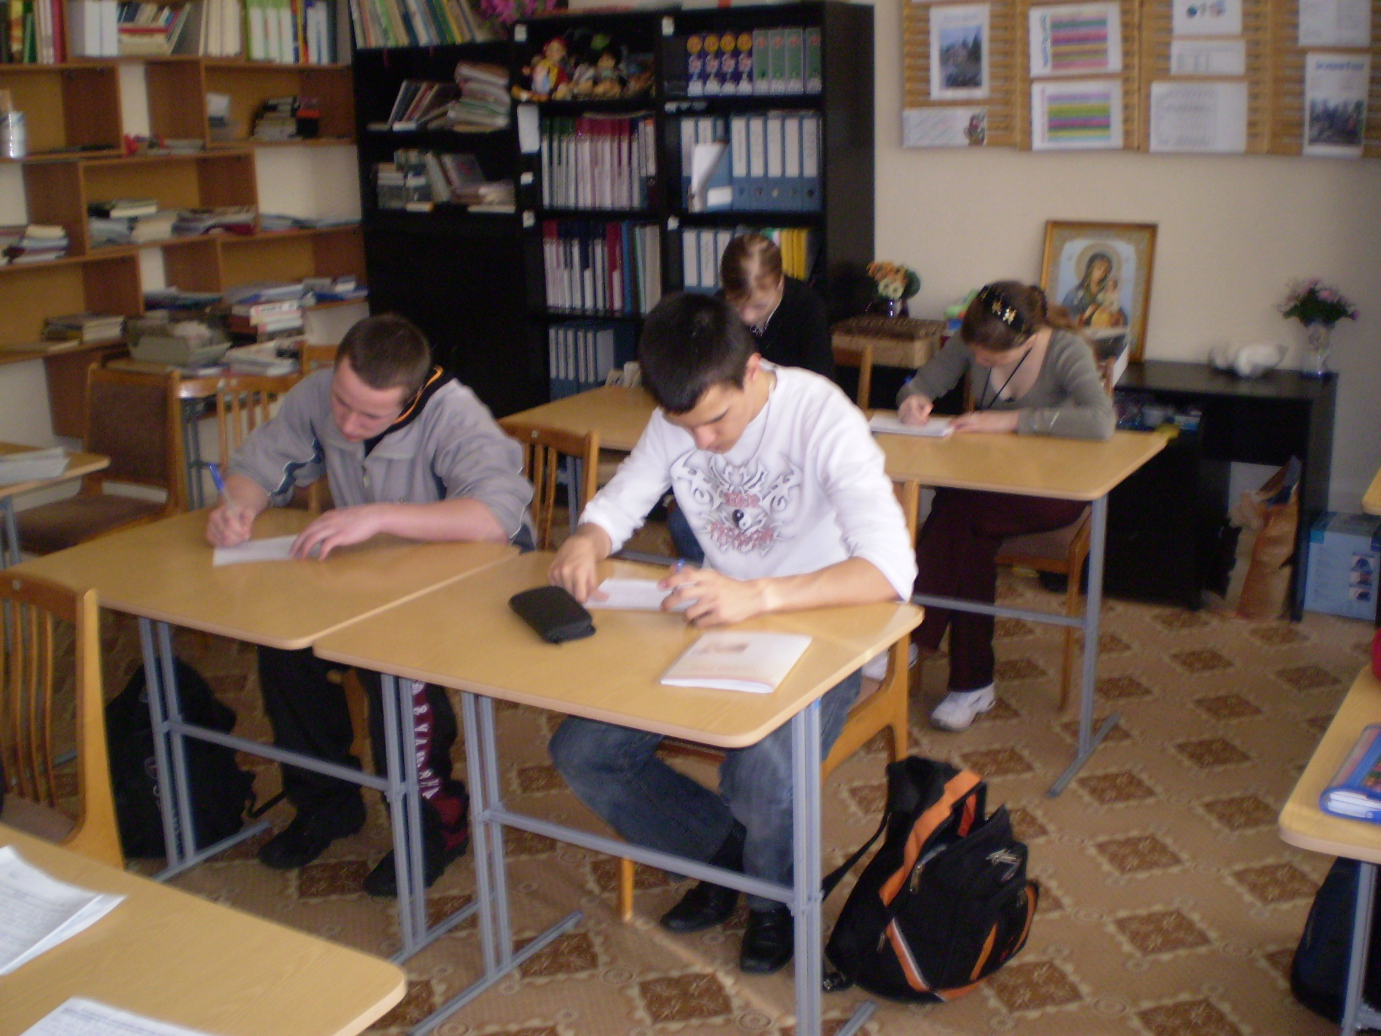
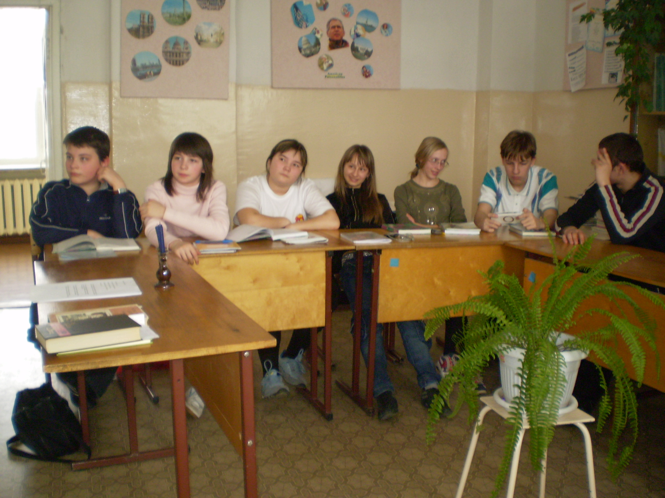
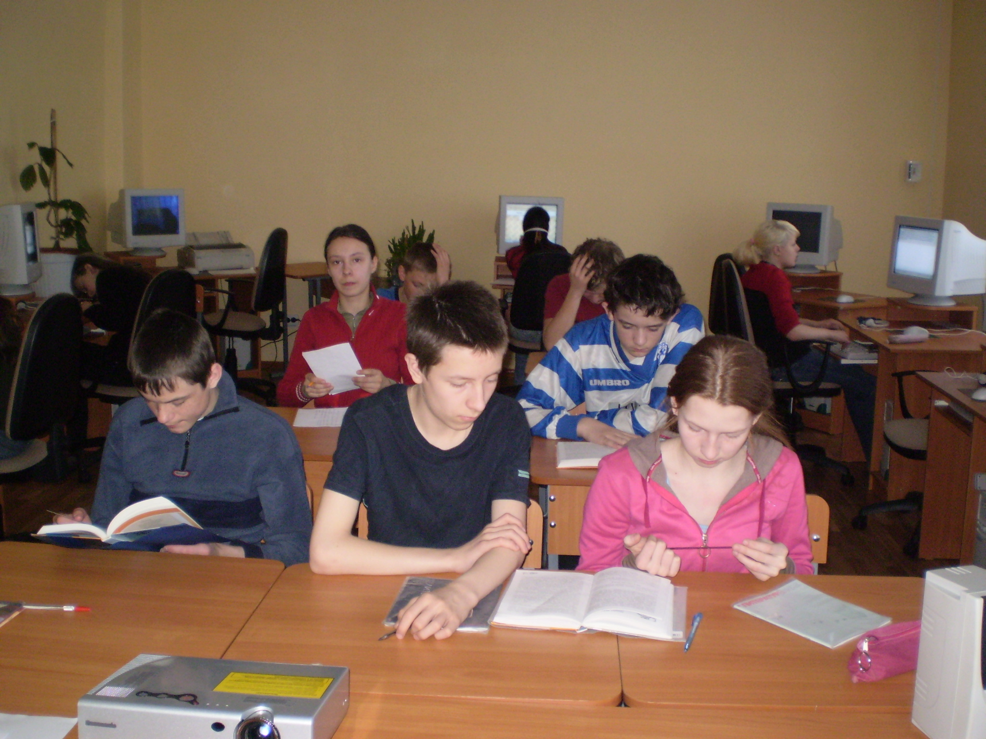
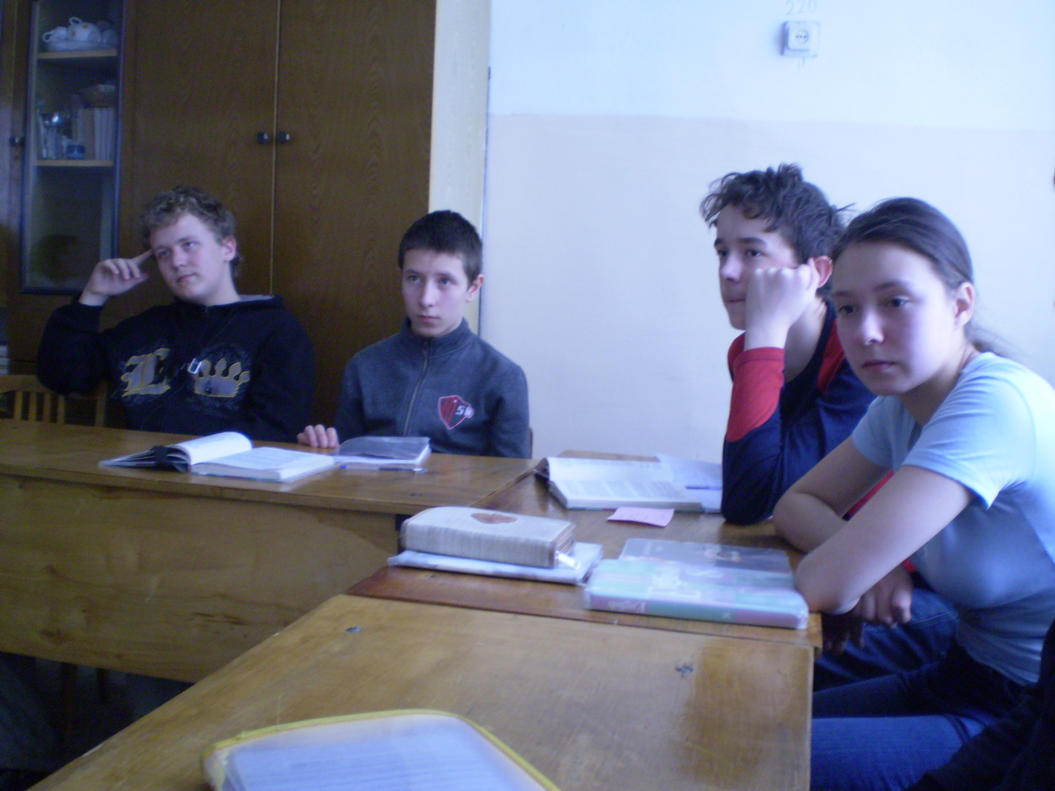

Slide 9
При осуществлении профотбора и профессиональной подготовки учащихся с интеллектуальными нарушениями мы учитываем не только их физическое состояние, но и особенности психического развития (память, внимание, речь, мышление, эмоционально-волевую сферу и т. д.).

Slide 10


Slide 11
Проблемы
Неопределенность целей профессионального самоопределения.
Отсутствие общепринятых (признаваемых разными слоями общества) образов жизненного и профессионального успеха.
Слабое участие в этой работе родителей учащихся.
Узкий перечень профессий, учитывающих индивидуальные особенности учащихся.

Slide 12
Решающим фактором при выборе профессии взрослеющими учащимися становится влияние педагогов, воспитателей, а также вовлечение родителей в процесс обучения и активизация сотрудничества со школой в вопросе организации педагогического сопровождения профессионального самоопределения.

Slide 13
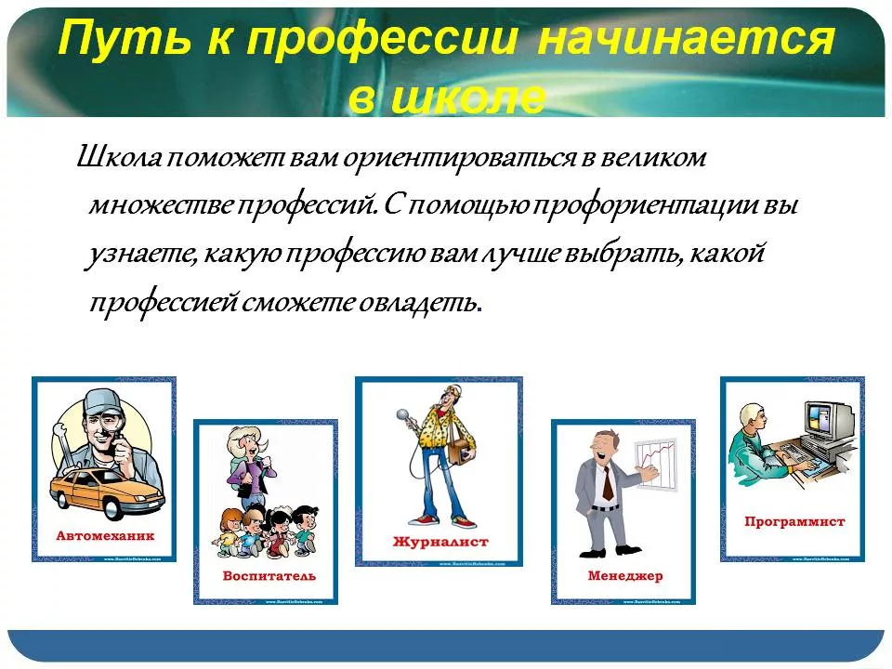

Профессиональное самоопределение - установка личности на развитие качеств, необходимых для успешного труда в избранной области

